Slide 1

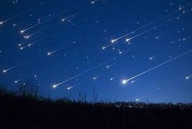

BÀI 3: VĂN BẢN THÔNG TIN
ĐỌC HIỂU VĂN BẢN 1
SAO BĂNG

Slide 2
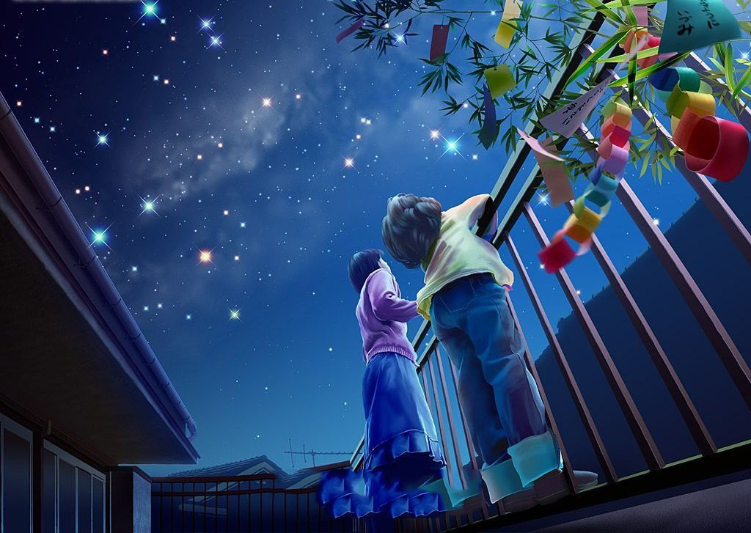
Khởi động
Em đã thấy hiện tượng sao băng bao giờ chưa? Em biết gì về hiện tượng này? Hãy chia sẻ những hiểu biết của em.
https://youtube.com/shorts/saAJuKqS6dk?feature=share

Slide 3

Phiếu học tập số 1
Văn bản thông tin giải thích một hiện tượng tự nhiên
Cách trình bày thông tin trong văn bản
Phương tiện giao tiếp phi ngôn ngữ

Slide 4
Phiếu học tập 2
Xuất xứ
Thể loại
PTBĐ
Bố cục

Slide 5


Nguyên do xuất hiện và sự hình thành hiện tượng sao băng và mưa sao băng.
Nguyên nhân xuất hiện
Chu kì
Cách xem

Slide 6
III. TỔNG KẾT
1. Nghệ thuật:
2. Nội dung:
. Văn bản nói về một trong những hiện tượng đẹp và kì thú của tự nhiên – Sao băng. Qua đó, văn bản cung cấp đầy đủ các thông tin về nguyên nhân, sự ra đời và hình thành của hiện tượng Sao băng, mưa sao băng.
3. Khi giới thiệu về một hiện tượng tự nhiên cần chú ý giới thiệu:
Đó là hiện tượng gì? Biểu hiện như thế nào? Vì sao có hiện tượng này? Những tác dụng hoặc tác hại của hiện tượng thiên nhiên ấy là gì?...Tận dụng hoặc phòng chống, khắc phục tác động của hiện tượng đó như thế nào?
.
- Cách giải thích đơn giản, rõ ràng, khách quan.
- Bố cục chặt chẽ.
- Hình ảnh minh họa sinh động.
- Ngôn ngữ chính xác, khoa học.
- Thông tin dựa trên cơ sở khoa học, khách quan.

Slide 7


IV. LUYỆN TẬP
  PHIẾU HỌC TẬP SỐ 1
Chỉ ra sự khác biệt của sao băng và mưa sao băng?
Sao băng | Mưa sao băng
………………………………………………….................................................. …………………………………………………………………………………… | …………………………………………………………............................................... …………………………………………………………..............................................

Slide 8
IV. LUYỆN TẬP
  PHIẾU HỌC TẬP SỐ 2
Tại sao văn bản Sao băng lại được coi là loại văn bản thông tin giải thích về một hiện tượng tự nhiên?
…………………………………………………………………………………………. …………………………………………………………………………………………. …………………………………………………………………………………………………………………………………………………………………………………….

Slide 9

VẬN DỤNG
* Nếu có lần thấy Sao băng, em sẽ ước điều gì? Vì sao em lại ước điều đó? Viết một đoạn văn ( 5 đến 7 câu) chia sẻ về điều ước của em?

Slide 10
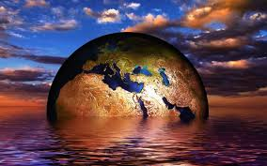

ĐỌC HIỂU VĂN BẢN 1: SAO BĂNG
HƯỚNG DẪN CHUẨN BỊ BÀI Ở NHÀ
* Trả lời phiếu học tập số 1( GV gửi vào trang patled)
* Tìm những chi tiết lí giải nguyên nhân hiện tượng nước biển dâng.

